Slide 1
Акция «За красоту родного языка»
100 лет народному поэту Расулу Гамзатову

Slide 2
«О Родине, о дружбе и любви»
Выставка иллюстраций к произведениям Расула Гамзатова.
художник Татьяна Миллер
с. Здвинск, НСО, 2023 год

Slide 3
Иллюстрация к стихотворению «Журавли»
Мне кажется порою, что солдаты, С кровавых не пришедшие полей, Не в землю эту полегли когда-то, А превратились в белых журавлей.
(отрывок)

Slide 4
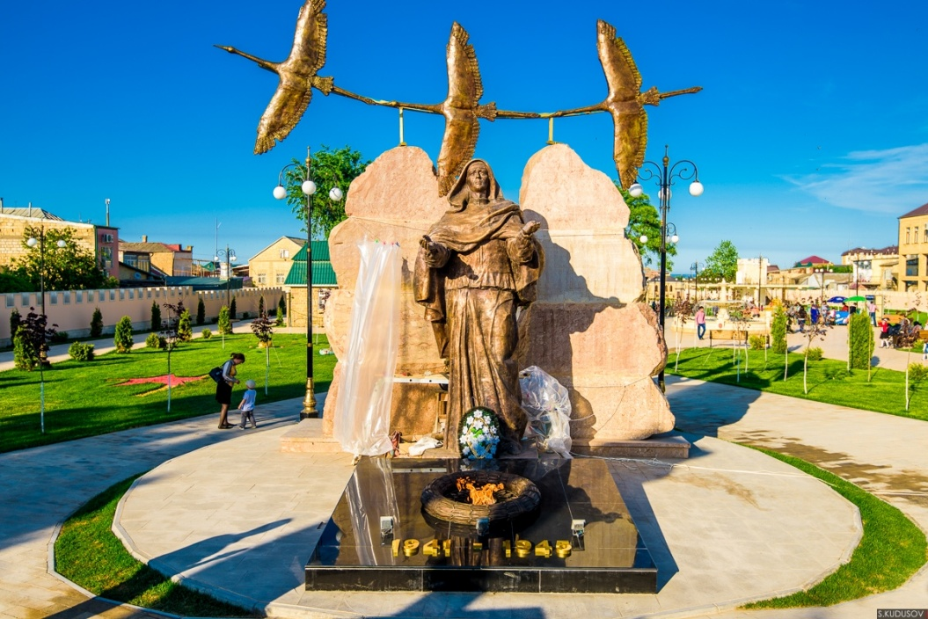
Мемориал «Скорбящая мать» Дербент по мотивам стихотворения Р. Гамзатова «Журавли»
Иллюстрация Т. Миллер

Slide 5
Иллюстрация к стихотворению «Журавли»
Они до сей поры с времен тех дальних Летят и подают нам голоса. Не потому ль так часто и печально Мы замолкаем, глядя в небеса?
(отрывок)

Slide 6
Иллюстрация к стихотворению «Голова Хаджи Мурата»
- Смотрю на голову заблудшую,
Что в схватке срублена неравной.
Тропинками, сквозь даль простертыми,
В горах рожденные мужчины,
Должны живыми или мертвыми
Мы возвращаться на вершины.
(отрывок)

Slide 7
Иллюстрация к стихотворению «Разговор с часами»
В доме я и часы.
Мы одни.
Колокольной достигнув минуты,
Медно пробили полночь они
И спросили: - Не спишь почему ты?
- В этом женщины грешной вина:
Накануне сегодняшней ночи
Нанесла мне обиду она,
От которой заснуть нету мочи.
Отозвались часы в тишине:
- Вечно в мире случалось такое.
Видит женщина в сладостном сне,
Как не спишь ты, лишенный покоя...
(отрывок)

Slide 8
Иллюстрация к стихотворению «Нет мамы, кроме мамы»
Изрек пророк: - Нет бога, кроме бога!
- Я говорю: - Нет мамы, кроме мамы!..
- Никто меня не встретит у порога,
Где сходятся тропинки, словно шрамы.
Вхожу и вижу четки, на которых
Она в разлуке, сидя одиноко,
Считала ночи, черные, как порох,
И белы дни, летящие с востока.
(отрывок)

Slide 9
Иллюстрация к стихотворению «День и ночь»
День и ночь рождены для добра
Дети времени - брат и сестра.
И от века они по планете
Только порознь ходят всегда,
А Земли первозданные дети –
Это люди, огонь и вода.

Slide 10
Биографическая справка
Расул Гамзатов советский поэт, прозаик, публицист,
российский общественный и политический деятель,
переводчик.
Герой Социалистического труда,
народный поэт Дагестана АССР,
Заслуженный деятель искусств республики Дагестан.
Лауреат многочисленных премий.

Slide 11
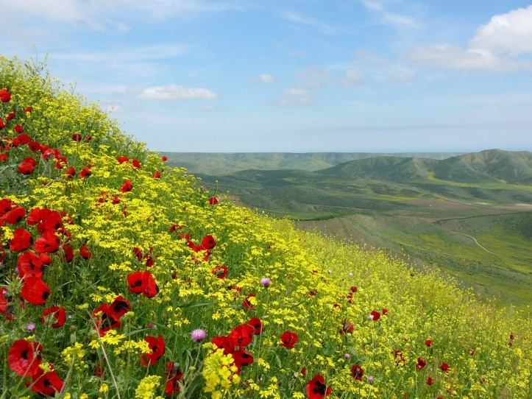
Родился Расул 8 сентября 1923 г. в с. Цада Хунзахского района Дагестанской АССР
в семье народного поэта – Гамзата Цадасы.
Писать стихи начал в возрасте 9 лет.
Первая книжка вышла в 1943 году.
В 20 лет стал членом Союза писателей СССР.
Многие из стихов Гамзатова были положены на музыку.
Более 50 лет был Главой писательской организации Дагестана.
Скончался Р. Гамзатов 3 ноября 2003 года.

Slide 12
#юбилейгамзатова и #сжр

